Slide 1


Giuseppe Caprotti
26 marzo 2024
1

Slide 2

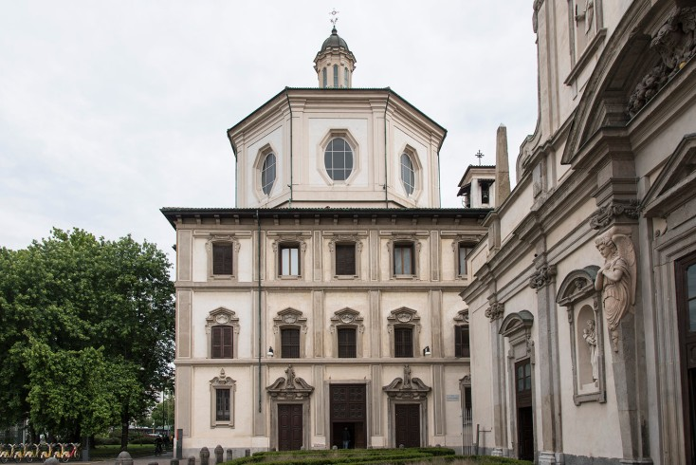
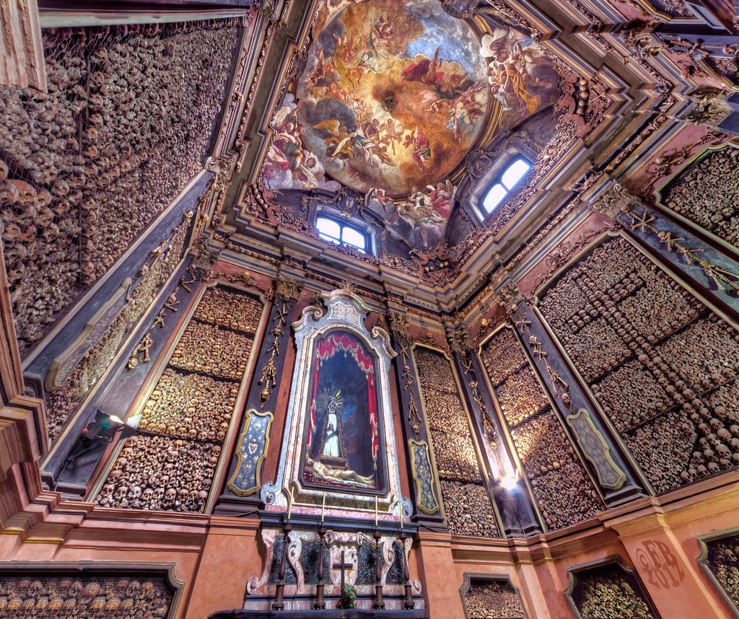
La copertina
2
Notes:
“A casa ci sono anche tanti bei momenti. (…) Quando ci dedica un po’ di tempo, facciamo una gita insieme. In alcune occasioni andiamo a Morimondo, dove lui va a caccia. Nostro padre, però, ha una predilezione per la chiesa di San Bernardino alle Ossa, in piazza Santo Stefano a Milano, dove spesso ci porta la domenica. Il santuario ha la peculiarità di essere decorato con centinaia di ossa e di teschi, accumulati fin dal XIII secolo quando i feretri venivano dissotterrati dal vicino cimitero. E questo particolare, che agli occhi e all’immaginazione di noi bambini risulta piuttosto macabro, ci impressiona molto. Vedremo che ossa e cimiteri saranno quasi una sorta di ossessione, nella vita di Bernardo. (pp. 92-93).”.
TESTO BREVE
Quando, da bambini, possiamo trascorrere del tempo libero con nostro padre, una delle mete predilette è il seicentesco Oratorio di San Bernardino alle Ossa, il cui interno è decorato da centinaia di ossa e teschi esumati dal cimitero del vicino Ospedale del Brolo disposti nelle nicchie, sul cornicione, adornano i pilastri, fregiano le porte. E questo particolare, che agli occhi e all’immaginazione di noi bambini risulta piuttosto macabro, ci impressiona molto. Ossa e cimiteri saranno quasi una sorta di ossessione, nella vita di Bernardo.

Slide 3

1- La storia
3

Slide 4
C’erano altri titoli possibili per il libro?
4
Notes:
La propaganda contro di me, va detto, è fortissima. In una riunione del consiglio di amministrazione Bernardo porta la copia di un articolo su uno scivolone in Borsa della casa discografica EMI e dice: “Se fossimo stati quotati il nostro titolo oggi sarebbe crollato”. Tutti fanno mostra di credergli. Come Georges Danton, il triumviro della Rivoluzione francese, vengo condannato senza aver la possibilità di difendermi. Danton fu accusato, fra l’altro, di essere disonesto. Anch’io vengo messo sul banco degli imputati di un processo impalpabile, dove le calunnie circolano in modo indiretto,
con allusioni prima soffiate un po’ ovunque, nei salotti, nelle banche, tra i fornitori, poi inserite in documenti ufficiali, sbandierati ai quattro venti. Questo tribunale immateriale ma terribilmente reale, però, nemmeno mi convoca: non c’è un confronto davanti al giudice, con un’accusa formalizzata e la possibilità di replica. Vengo bollato con il marchio d’infamia. Alla fine del consiglio di amministrazione dove si è presentato sventolando l’articolo sulla casa discografica EMI, che dice: “Pensavo che ti saresti sparato”. In quel momento, con quelle parole che mi trafiggono, non riesco a capire se la sua frase voglia essere una constatazione o un augurio. (pp. 265 – 266).

Slide 5
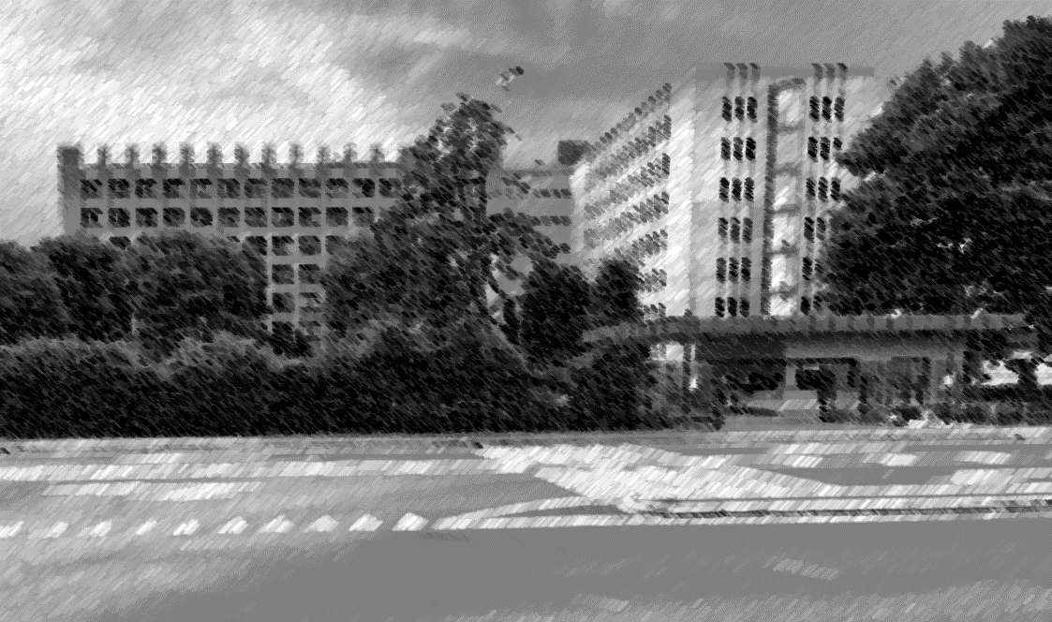
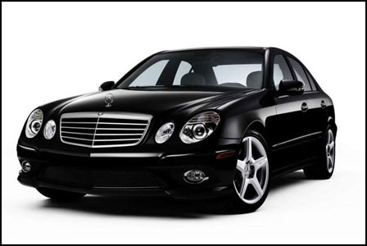


La cronaca (nera) 1- Le Mercedes nere
5
Notes:
Nei primi giorni del 2004 mi chiama il direttore del personale e mi avverte che Bernardo – senza dirmelo e senza concordare nulla – ha convocato una riunione per la mattina del 9 gennaio, alla quale dovranno essere presenti tutti i dirigenti e i quadri di Esselunga. Il giorno prima mio padre parla con il direttore vendite e gli dice: “Oggi licenzio diversi dirigenti e mio figlio”. In realtà lo farà il giorno successivo, una mattina gelida e grigia. Arrivo all’ingresso alle otto, noto che nel parcheggio ci sono quattro Mercedes nere allineate. Cerco di sorridere e chiedo al guardiano di turno se è arrivata “una delegazione sovietica”. È pallido come un cadavere, non mi risponde. Entro in ufficio e mio padre mi chiama dicendomi di recarmi in sala riunioni. Non ci sarà nessun meeting dei dirigenti: la presunta riunione è stata convocata solo perché tutti siano presenti e allertati, in modo da farli assistere alla drammatica rappresentazione che sta per essere messa in scena. Tre dirigenti, il direttore del personale e altri due, stanno per essere mandati via. Il direttore del personale è stato assunto da Bernardo, ha lavorato per oltre undici anni in Esselunga, ha pranzato ogni giorno a tu per tu in mensa con nostro padre per anni. Bernardo scaricava su di lui persino le faccende di casa, nonostante Giuliana in via del Lauro avesse assunto una segretaria per seguirle. Il secondo dirigente cacciato si occupa di acquisti e, dopo i prodotti freschi, lavora da sette mesi con Bernardo, che lo ha voluto accanto a sé. Il terzo è il responsabile degli acquisti di frutta e verdura. È importante che sia ben chiaro fin d’ora un fatto: dopo aver collezionato nel tempo ogni possibile evidenza sui licenziamenti, mi sembra ormai innegabile che fossero del tutto immotivati e ingiusti. Anni dopo raccoglierò, da terze parti, delle testimonianze che accuseranno l’entourage di mio padre di aver tentato di costruire a tavolino le prove. Le accuse delle presunte malversazioni in verità appaiono parecchio confuse fin dall’inizio. Il torto dei tre malcapitati è quello di ritrovarsi sulla linea di tiro, quando nella realtà mio padre punta il mirino su di me. Per questo motivo qui non voglio ripetere i loro nomi, visto che sono già stati fatti da innumerevoli pubblicazioni, seguendo spesso informazioni distorte e inventate. Penso che morire una volta, emotivamente e lavorativamente parlando, sia più che sufficiente. Noi invece siamo costretti a subire questo supplizio ogni volta che, sui giornali e sui social network, persone non informate dei fatti ci rinfacciano le accuse che abbiamo dovuto affrontare all’epoca. Ogni volta, per tutti noi, è come morire di nuovo.
Dei licenziamenti si occupano Salza e De Gennis. La scena ricorda La notte dei generali, con Peter O’Toole, perché i due vanno su e giù per le scale degli uffici, come gli ufficiali tedeschi nel film. Ai tre dirigenti viene ordinato di non toccare nulla di quello che si trova sulle rispettive scrivanie. Vengono caricati ognuno su una delle Mercedes, parcheggiate proprio davanti alle finestre degli uffici, in modo che tutti possano vederli uscire. La quarta automobile parte vuota. Uno dei miei collaboratori di allora, il direttore vendite, mi confiderà di aver pensato di essere lui il destinato alla pubblica gogna e di esservi scampato solo perché, quel giorno, si trovava all’estero per lavoro. Verrà comunque licenziato qualche settimana dopo. Anch’io sono sotto shock, come al risveglio dopo un’anestesia totale. In quel momento non so di che cosa i colleghi possano essere accusati e, pur conoscendo mio padre, non riesco a capacitarmi che possa aver architettato una messinscena tanto grottesca basandosi sul nulla. Entro nel suo ufficio e gli chiedo se la quarta Mercedes, quella andata via vuota, era per me. Mi risponde ridendo: “Non ancora”. (pp. 251 – 252).

Slide 6
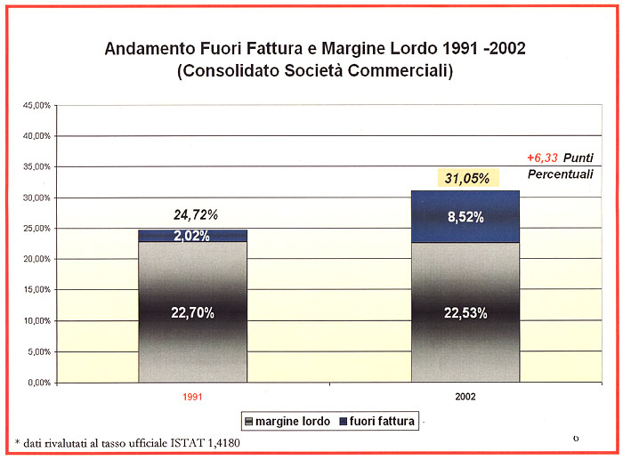
Il business 2 – Sei punti in più di margine
6
Notes:
L’atmosfera è talmente pesante che i cacciatori di teste iniziano a chiamare in azienda per vedere se qualcuno dei dirigenti vuole accomodarsi altrove. Lo faccio presente a Bernardo, che fa finta di niente. Capisco che sta per succedere qualcosa. Non riesco a comprendere se gli straordinari aumenti di redditività che la mia gestione ha determinato gli siano indifferenti o se, al contrario, siano la causa scatenante della sua gelosia. Per dare un’idea: nel 1991 Esselunga otteneva un profitto al lordo di tutte le poste finanziarie e fiscali pari al 24,7 per cento delle vendite. Questo margine era garantito quasi per intero (e cioè per il 22,7 per cento) dalla differenza tra il fatturato e il costo dei prodotti, mentre una parte minuscola (appena il 2 per cento) arrivava dai contributi promozionali – i premi per le vendite effettuate durante l’anno – versati dai fornitori. Grazie al mio lavoro sui contratti e alla ridefinizione della politica commerciale, nel 2002 la prima componente dei margini di guadagno era rimasta quasi identica (il 22,5 per cento del fatturato), mentre la seconda era cresciuta a dismisura, raggiungendo l’8,5 per cento. Di conseguenza il margine lordo complessivo era cresciuto di oltre 6 punti percentuali, arrivando al 31 per cento.
Poi arriva Salza, con la sua rivelazione “sui soldi che mancano”. (p, 250),

Slide 7
3 - La marca Esselunga
7

Slide 8

La prima «esse lunga»
8

Slide 9

Definizione di MARCA
Fonte: Lo Zingarelli 2002 – Vocabolario della Lingua Italiana
9
Notes:
A questa definizione manca qualcosa ?
Se SI’ cosa?

Slide 10
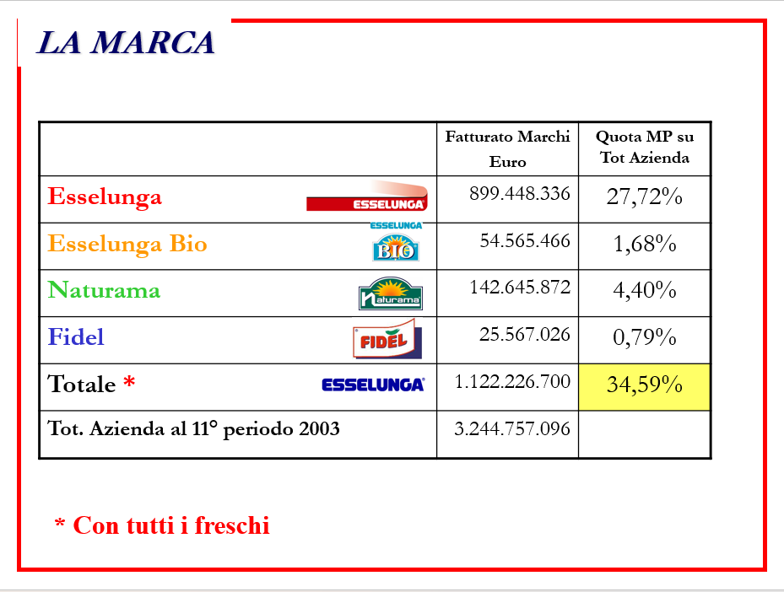
10

Slide 11
BRAND | CARATTERISTICA | POSIZIONAMENTO | ATTESE
Esselunga Bio | Prodotto a marchio bio | The best | Migliore di p.l.* e prod. marca
Esselunga | Prodotto a marchio | The better | Migliore delle altre p.l.
Fidel | Linea Primi Prezzi | The good | Buon prodotto per tutti
*Private Label, marche private
11

Slide 12
12

Slide 13

13

Slide 14
La fidelizzazione e il rapporto con gli stakeholder:
La Fidaty
Principi e valori
14
Notes:
Stakeholder = Consumatori
Nel sistema Azienda esistono stakeholder interni (dipendenti e azionisti) ed esterni (clienti, fornitori, consumatori ed associazioni, istituzioni pubbliche, gruppi ambientalisti ed umanitari, sindacati, mass-media).

Slide 15
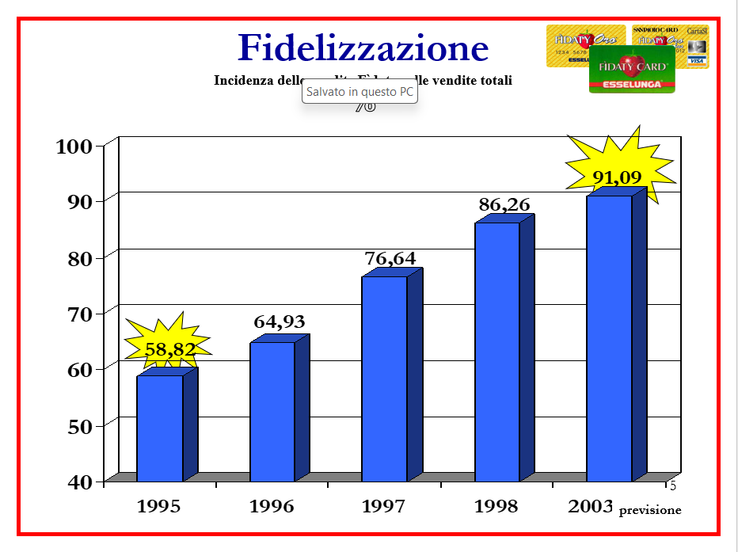
15

Slide 16
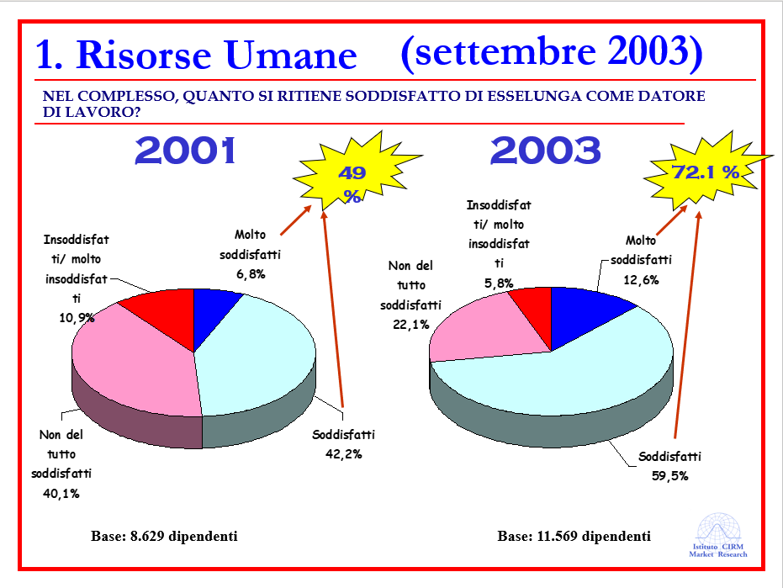
16

Slide 17
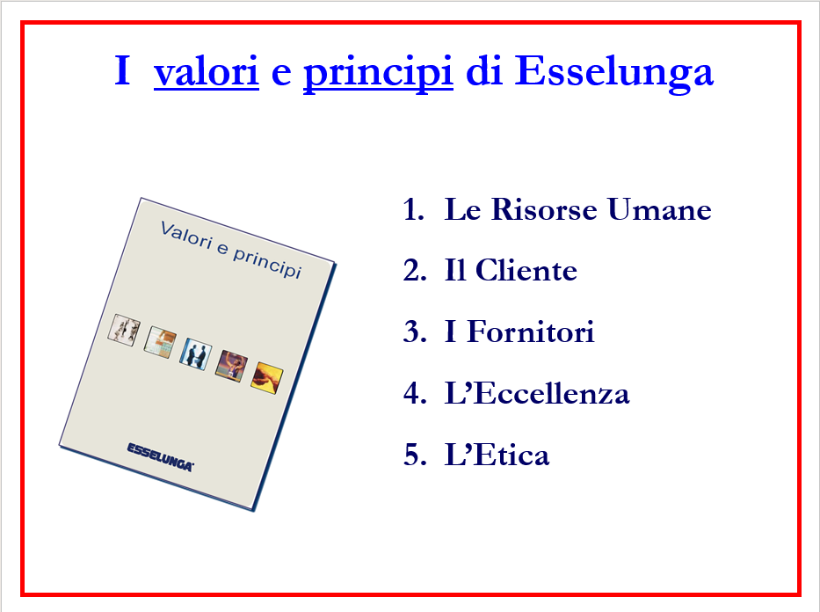
17
Notes:
(…) sono semplice “come uno svedese”: la battuta è di mamma Giorgina, che pensa all’Ikea. Mi interessano gli altri e vorrei fare qualcosa per migliorare il mondo. Quando ormai avrò lavorato vent’anni in Esselunga e saremo giunti al culmine del nostro conflitto, imposterò delle operazioni a premi attraverso le quali le Onlus potranno ricevere contributi sia da Esselunga che dai clienti. Arriviamo anche alla stesura del primo bilancio sociale dell’azienda, nel 2003. Il lato sociale del mio carattere, che ho scoperto sin da ragazzo, si rifletterà anche nel lavoro e mi spingerà a introdurre in Esselunga argomenti come la responsabilità sociale delle imprese, di cui in Italia all’epoca non parlava quasi nessuno. Bernardo però non lo apprezza e non si trattiene dallo stigmatizzare in pubblico: mi apostroferà come “assistente sociale”. (…)». (p. 96).
«(…) faccio guerra alla Coop sui prezzi, soprattutto in Toscana dove sono fortissimi; con il biologico creo i presupposti per portarle via i clienti attenti alla salute e alle tematiche ambientali, spesso con idee di sinistra; nel 2003 pubblichiamo il nostro primo bilancio sociale, raccontando le nostre iniziative per contenere il livello dei prezzi, rispettare i disciplinari dei prodotti e documentare ogni fase del processo produttivo, allargare la gamma dei cibi e delle bevande per rispettare le esigenze delle minoranze etniche e religiose, favorire le attività economiche e l’occupazione sul territorio privilegiando i fornitori di piccole e medie dimensioni e altro ancora. È un bello smacco, perché a livello nazionale a quell’epoca Coop ancora non lo fa. (…). (p. 186).

Slide 18


18

Slide 19

19

Slide 20

20

Slide 21
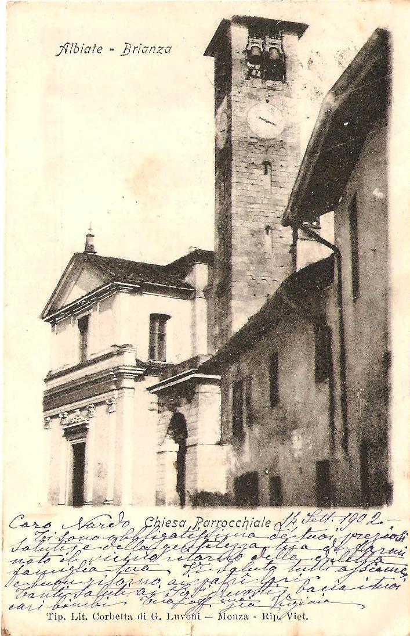
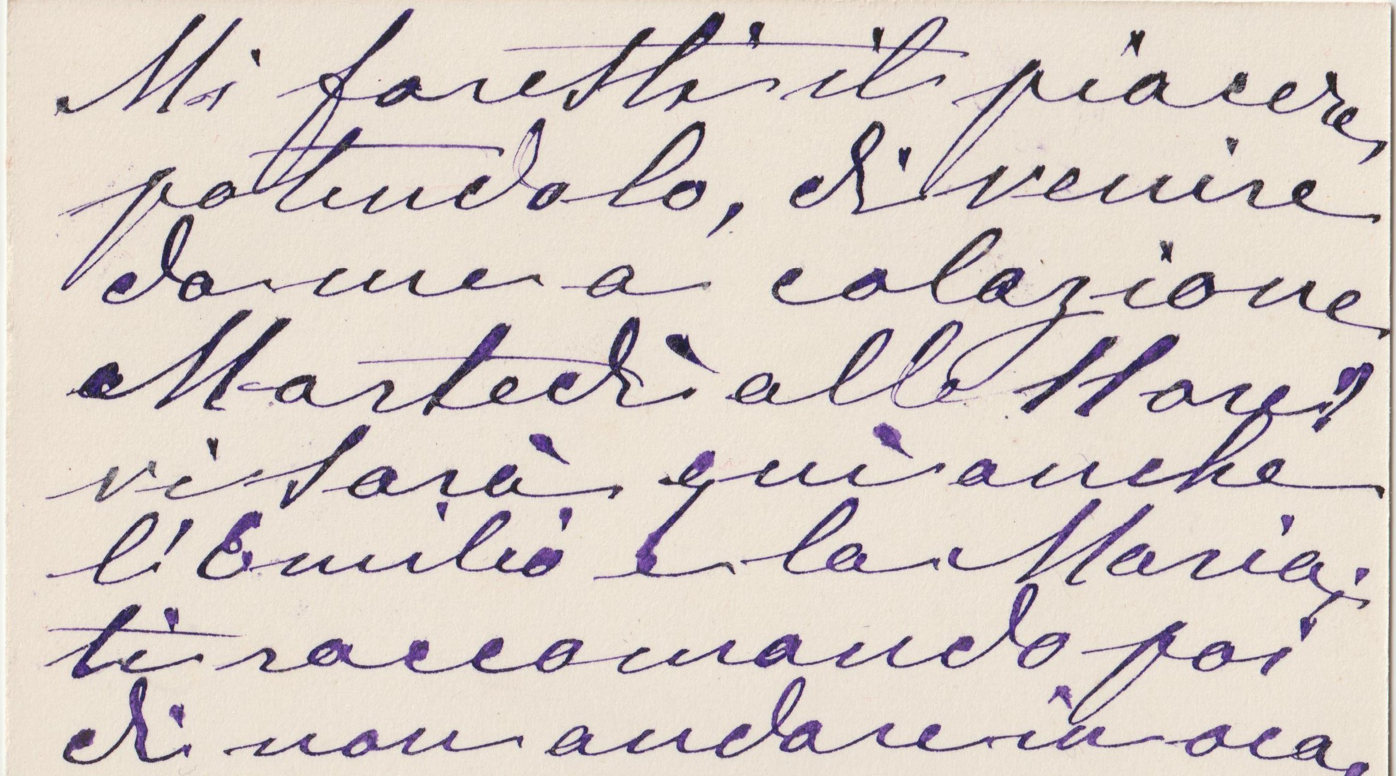
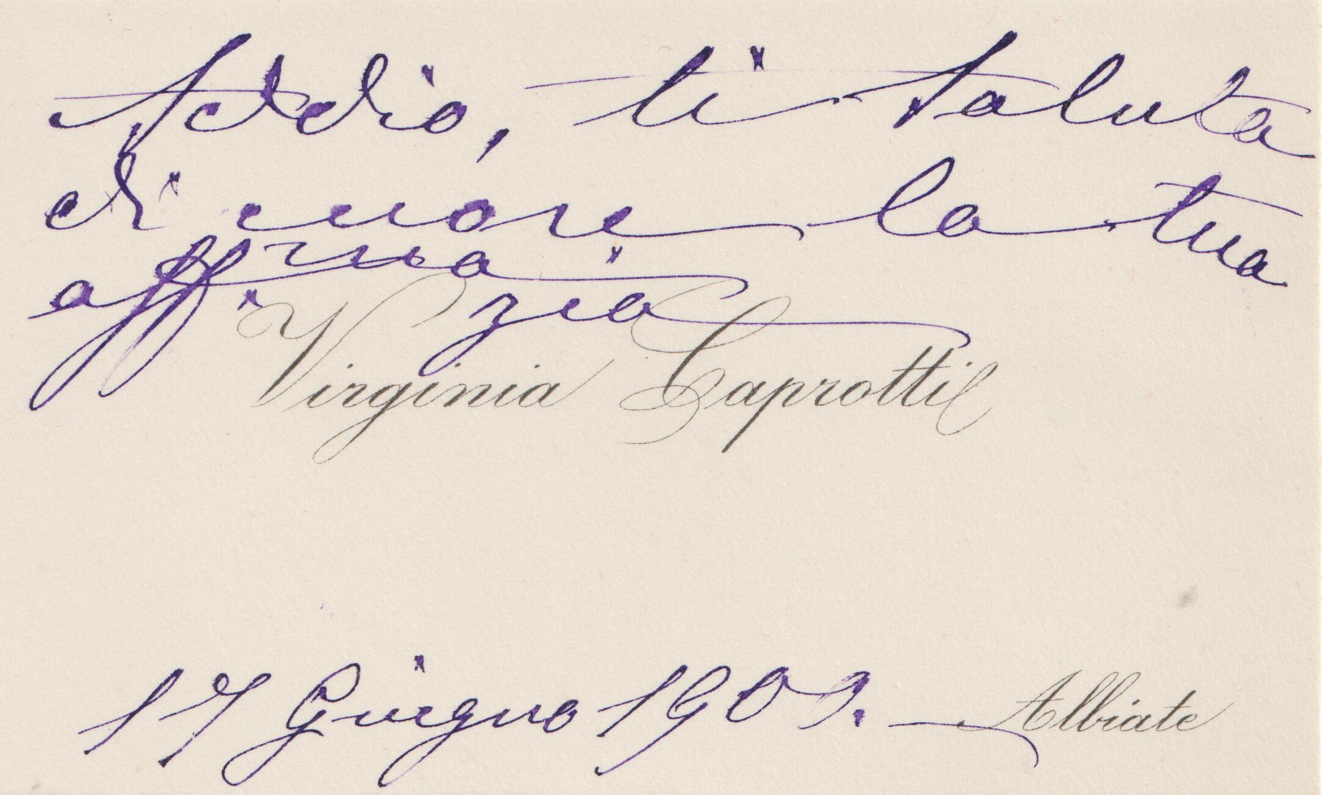
La positività 5 – Bernardo ed Emilio, avversari ma sempre fratelli
21
Notes:
I due fratelli litigarono tutta la vita, riuscendo ad esser negli affari dei veri pasticcioni – per non dir peggio -, che mandarono in fallimento ben tre aziende, tra cui la propria.
Ho sempre creduto che, date le circostanze, le loro divergenze fossero inconciliabili anche sul piano umano e fraterno: ma non avevo considerato la formidabile zia Virginia .
Sorella maggiore di Giuseppe, padre dei due fratelli, ispettrice delle scuole comunali per più di trent’anni e donna d’implacabile carità, era abituata a non sentire ragioni e non permise mai che i due nipoti, il suo prediletto Bernardo e il burrascoso Emilio, giungessero a una rottura definitiva. Ad esempio comandava loro di venire a colazione da lei insieme alle mogli, e anche se i due tentavano di eludere l’invito con tutte le scuse possibili la zia poteva lasciar perdere una volta, ironizzando sulle scuse addotte (“hai la febbre anche tu?”), due no. Un esempio è questo bigliettino del 17 giugno 1900, indirizzato a Bernardo:
Mi faresti il piacere, potendolo, di venire da me a colazione martedì alle 11 ore? Vi sarà qui anche l'Emilio e la Maria: ti raccomando poi di non andare in oca./Addio, ti saluta di cuore la tua affezionatissima zia Virginia Caprotti.
La buona opera di tenere a bada due uomini che sul lavoro riuscivano a scannarsi sia che fossero concorrenti sia che fossero soci dovette essere continuata con successo da coniugi e mipoti, visto che i due, in anni ormai anziani, erano soliti passare il Natale insieme ed assieme a tutta la famiglia.
N.B. Lo sfondo è la cartolina con una veduta della chiesa di Albiate ai primi del secolo scorso, fitta di note sempre della zia Virgina a Bernardo. Può sembrare una persecuzione, ma ai tempi in cui il telefono non era certo un abitudine la corrispondenza era fittissima, perché a mezzo di bigliettini e cartoline si comunicava anche che le camicie erano pronte da ritirare, oppure moglie e figli sarebbero tornati dalla villeggiatura il prossimo mercoledì vieni a prenderli, note che oggi noi diciamo, appunto, per telefono,

Slide 22
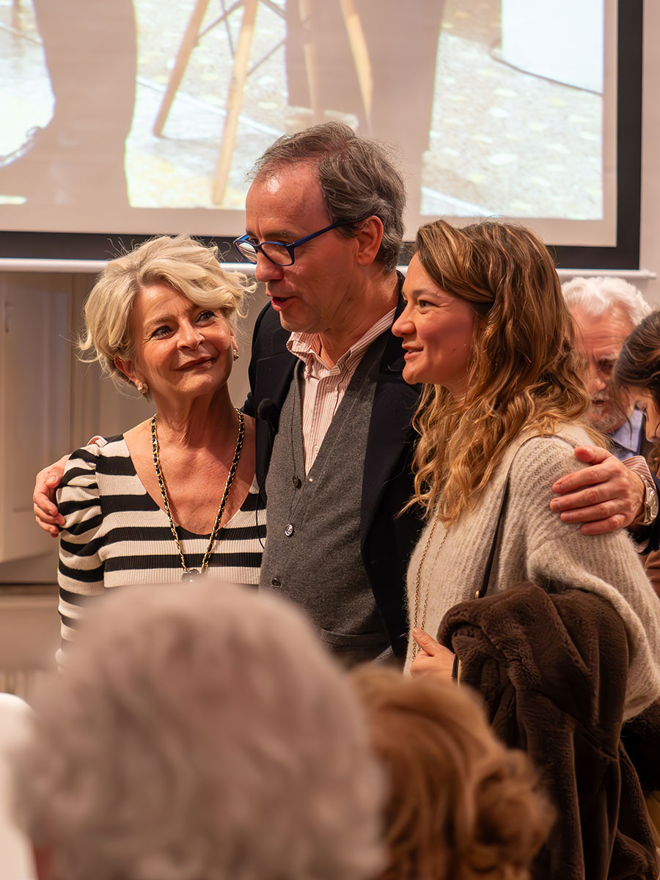
La positività 6 – Claudia Caprotti
22

Slide 23
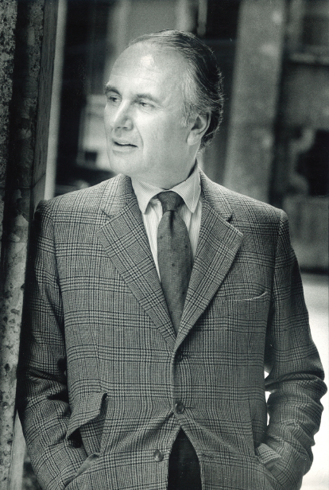

7 - Il non–profit di Guido Venosta
23

Slide 24

Problemi: tanto spazio ma binari paralleli. Quasi nessun punto d’incontro.
24

Slide 25
Possibili soluzioni: - dialogo - riconoscimento - deleghe chiare - organigramma - comitato di direzione - impostazioni condivise CDA - consiglio di famiglia - patto di famiglia - consulente/mediatore disinteressato
25

Slide 26
Grazie!
26

